Slide 1

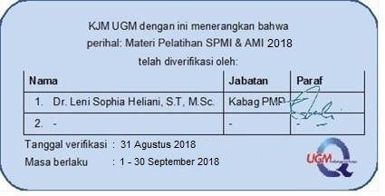
PELATIHAN
SISTEM PENJAMINAN MUTU INTERNAL PERGURUAN TINGGI (SPMI-PT)
KANTOR JAMINAN MUTU

Slide 2
SPMI M2
Implementasi
SPM-PT di UGM
Kantor Jaminan Mutu
Universitas Gadjah Mada
Yogyakarta
2018

Slide 3
Latar Belakang SPM-PT UGM
UGM sebagai perguruan tinggi perjuangan tertua dan terbesar di Indonesia
UGM sebagai anggota tetap AUN-QA
harus senantiasa menjaga dan meningkatkan kualitas dalam tridarma
Diperlukan pola penjaminan mutu yang bersistem dan dapat diimplemetasikan sesuai dengan budaya UGM

Slide 4
Kebijakan dan Sistem Penjaminan Mutu di UGM
SK Rektor No. 123/P/SK/Set.R/2001
Tugas Kantor Jaminan Mutu:
Merencanakan dan melaksanakan sistem penjaminan mutu secara keseluruhan di UGM
Membuat perangkat yang diperlukan dalam rangka pelaksanaan penjaminan mutu
Memonitor pelaksanaan sistem penjaminan mutu
Melakukan auditing dan evaluasi pelaksanaan penjaminan mutu
Melaporkan pelaksanaan penjaminan mutu secara berkala
Notes:
Implementasi dari SPMPT di UGM di awali dengan dgn berdirinya KJM pada tahun 2011.

Slide 5
Kebijakan dan Sistem Penjaminan Mutu di UGM
SK Rektor No. 226/P/SK/HT/2014
Tugas Kantor Jaminan Mutu:
Mengkoordinasikan penyusunan instrumen dan melaksanakan penjaminan mutu tridharma
Mempersiapkan akreditasi institusi
Memetakan, memantau, dan memfasilitasi persiapan akreditasi/sertifikasi prodi dan unit
Mengkoordinasikan penyusunan instrumen dan persiapan akreditasi jurnal
Memetakan, memantau, dan memfasilitasi persiapan akreditasi sumber belajar
Menyusun laporan kajian hasil audit internal
Mendukung pelaksanaan sistem informasi penjaminan mutu yang terintegrasi
Mendukung peningkatan kapasitas sumber daya manusia di bidang penjaminan mutu
Mengkoordinasikan pengisian instrumen WCU Ranking

Slide 6
Manajemen Risiko UGM
Visi, Misi UGM
Renstra/Renop
Peningkatan
Strategi
Monev
KINERJA
Fakultas,
Direktorat,
Kantor,
Program studi
Keuangan
KAI
Akademik
KJM
Hukum
Hukor

Slide 7
Kepala
Kantor Jaminan Mutu
Prof. Dr. Indra Wijaya Kusuma, M.B.A.
Kepala Bagian Penjaminan Mutu Pendidikan
Leni Sophia Heliani, S.T., M.Sc., Ph.D.
1. SPMI
2. Akreditasi Nasional BAN PT
3. Akreditasi/sertifikasi regional/Internasional/ISO
Kepala Bagian Penjaminan Mutu Penelitian dan Pengabdian
Dr. Ir. Johanes Pramana Gentur Sutapa, M.Sc.Forest.
1. Akreditasi Laboratorium.
2. Akreditasi Jurnal
3. Penjaminan mutu Penelitian
4. Penjaminan mutu Pengabdian
Kepala Sub-Bagian Administrasi Penjaminan Mutu
Rosi Setyorini, S.H., M.Sc.
Staf Administrasi :
Dra. Ismaryati
Darmawan, S.E.
Priyo Handoyo, S.S
Eko Mitaryono
Sri Rahayu Widiastutik
Faiha Ulfa Hapsari, S.E
Akio Putra Perdana, S.Kom
Notes:
STRUKTUR KJM JUNI 2014 → Diganti

Slide 8
Inspirasi
Perkembangan SPM-PT UGM
British Standard 5750
International Standard Organization (ISO)
Malcolm Balridge Award , dll.
Quality Assurance System (Inggris, Australia dan Eropa Barat)
Di-adopt di Indonesia dan kawasan ASEAN
UGM mulai melaksanakan

Slide 9
Implementasi SPM-PT UGM
Sesuai dengan budaya, kondisi, kemampuan, serta cita-cita UGM
Kebijakan Akademik
Akreditasi Internasional (AUN, AACSB, ASIIN, WFME, ABET, IChem-E, ISO)
GinŐng Prati dina
Standar Akademik
C Q I
Peraturan Akademik
PMI
PME
Survei (QS, Webometrics)
SNPT, BAN-PT, LAM

Slide 10
Kerangka SPMI-PT UGM
Landasan Yuridis
Landasan substansi
Azas SPMI-PT
Standar implementasi SPMI-PT
Sistem Organisasi SPMI-PT
Sistem Dokumentasi SPMI-PT
Siklus SPMI-PT

Slide 11
1. LANDASAN JURIDIS (1)
UU No. 12 Tahun 2012 tentang Pendidikan Tinggi
Permen No. 44 Tahun 2015 tentang SNPT
PermenRistekDikti No. 62/2016 tentang Sistem Penjaminan Mutu
PermenRistekDikti No. 32/2016 tentang akreditasi Prodi dan PT
Notes:
PP 19/2005: Ps 45 tentang Pengendalian Mutu
Ps 18, 19 tentang Standar Kompetensi Pendidikan Tinggi

Slide 12
1. LANDASAN JURIDIS (2)
Rencana Strategis UGM 2012-2017
Tujuan 1. bidang pendidikan
Pendidikan tinggi yang berkualitas dalam rangka menghasilkan lulusan yang unggul dan kompeten
Garis Besar Haluan Akademik (GBHA) UGM 2012
Prinsip penyelenggaraan pendidikan
.. Universitas mengarahkan dan mengembangkan pendidikan pada kemajuan dan kebaruan dengan menerapkan sistem manajemen mutu melalui perencanaan, implementasi, evaluasi, dan perbaikan berkelanjutan.
Notes:
Perlu ditambahkan informasi dari Kebijakan Akademik Tahun 2012

Slide 13
2. LANDASAN SUBSTANSI
Kebijakan Akademik UGM
Standar Akademik UGM
Peraturan Akademik UGM
Manual Mutu Akademik
Manual Prosedur
Dokumen AMI

Slide 14
3. AZAS-AZAS
Komitmen
Internally driven
Tanggung jawab / pengawasan melekat
Kepatuhan kepada rencana
Evaluasi
Peningkatan mutu berkelanjutan

Slide 15
4. Standar Implementasi SPMI UGM
Quality Assurance Agency (QAA) di UK (1997 – 2002)
Sistem Dokumentasi ISO 10013:2001
Sistem Audit Internal ISO 19011:2002
Sistem Manajemen Mutu ISO 9001:2008
Substansi AUN standar on quality assurance
Permendikbud No. 44 Tahun 2015 tentang SNPT
PermenRistekDikti No. 32/2016 tentang Akreditasi
PermenRistekDikti No. 62/2016 tentang SPMI

Slide 16
5. Kerangka Organisasi
Tingkat
Nama
Pelaksana
Penanggung jawab Sistem penjaminan Mutu Internal
Penanggung jawab Sistem Audit Mutu Internal
Universitas
Kantor Jaminan Mutu (KJM)
Rektor
Manajer Program Audit Mutu Internal
(Ketua KJM)
Fakultas/ SPS/ SV
Komisi Koordinasi Kegiatan Akademik
(K3A), Unit jamian Mutu (UJM)
Dekan/ WD AKm./Ass.Dir I SPS/ Ass.Dir I SV
Manajer Program Audit Mutu Internal
( Auditor senior)
Departemen
Komite Penjaminan mutu dan kurikulum
Sekretaris Departemen/ Pengelola SPS
Program Studi
Tim Koordinasi Semester (TKS)➔ melekap ke KaLab
Ketua Lab./Ketua KBK

Slide 17
5a. Tugas LPM Tingkat Perguruan Tinggi
Merencanakan, melaksanakan, dan mengembangkan penjaminan mutu.
Menyusun perangkat pelaksanaan penjaminan mutu.
Memonitor dan mengevaluasi pelaksanaan penjaminan mutu.
Melaksanakan dan mengembangkan audit internal.
Melaporkan pelaksanaan penjaminan mutu kepada pimpinan PT.
Menyiapkan SDM penjaminan mutu (auditor).
Konsultasi, pendampingan, dan kerja sama di bidang penjaminan mutu.
Pengembangan sistem informasi penjaminan mutu.

Slide 18
5b. Tugas UPM Tingkat Fak/SPs/SV
Mengembangkan penjaminan mutu fakultas / Sekolah Pascasarjana.
Melakukan sosialiasi penjaminan mutu di jurusan / program studi.
Memonitor dan mengevaluasi pelaksanaan penjaminan mutu.
Melakukan konsultasi dan pendampingan pelaksanaan penjaminan mutu.
Membahas dan menindaklanjuti laporan LPMJ.
Membuat evaluasi diri jurusan / bagian / prodi.
Memperbaiki proses belajar mengajar.
Mengirimkan hasil evaluasi diri ke fakultas/SPs dan senat

Slide 19
5c. Tim Penjaminan Mutu Tingkat Departemen/Bagian/Prodi
Diketuai oleh sekretaris jurusan, beranggotakan dosen dan mahasiswa, bertugas.
membantu pengurus jurusan / bagian, pengelola program studi dalam kelancaran kegiatan akademik semester.
memonitor dan membahas proses belajar mengajar yang sedang berlangsung serta mengevaluasi pembelajaran pada akhir semester.
mengadakan rapat evaluasi pelaksanaan penjaminan mutu di jurusan.
membuat laporan pelaksanaan belajar mengajar kepada jurusan dan UPMF / SPs.

Slide 20
6. Sistem Dokumen
Dokumen Akademik
Dokumen Mutu
Dok. Akademik
Dokumen Mutu (implementasi)
Proses
baseline
Goal

Slide 21
Contoh Jenis Dokumen (UGM)
Tingkat | Dokumen
Perguruan Tinggi | Kebijakan Akademik Standar Akademik Peraturan Akademik Manual Mutu Manual Prosedur
Fakultas/ Sekolah Pascasarjana | Kebijakan Akademik Standar Akademik Peraturan Akademik Manual Mutu Manual Prosedur
Jurusan/ Bagian/ Program Studi | Spesifikasi Prodi Kompetensi Lulusan Kurikulum Program Pembelajaran (GBPP-SAP) Manual prosedur, Instruksi Kerja Dokumen Pendukung

Slide 22
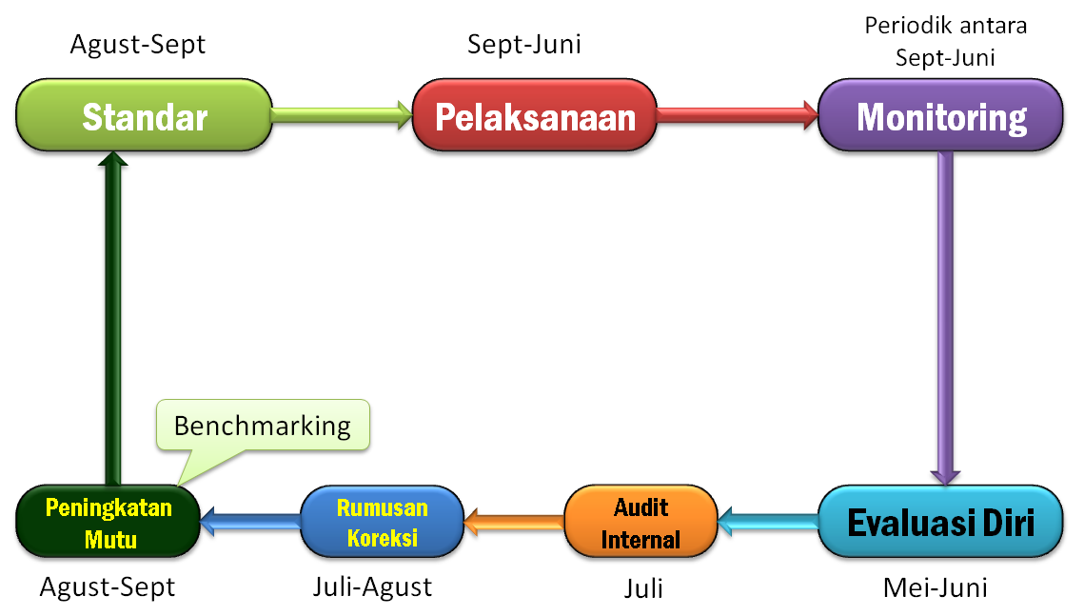
7. Siklus Penjaminan Mutu Internal

Slide 23
Peningkatan Standar
Tahapan SPMI-PT UGM
Perencanaan SPMI
Program baru
Ya
Bantuan Teknis
Tidak
Sosialisasi AMI dan EDPS, EDF &D-EDF
Pengisian EDPS oleh Prodi
Audit Mutu Internal
Rapat Tinjauan Manajemen Jurusan dan atau Fakultas
Rapat Tinjauan Manajemen Universitas
Notes:
Program: kegiatan atau program studi

Slide 24
7a. Evaluasi Diri program Studi (EDPS)
Dilakukan setahun sekali (setelah berakhir tahun ajaran), bertujuan:
- pengkinian data➔ output data/dokumen BAN-PT
- evaluasi internal prodi
- dasar pelaksanaan audit mutu internal(AMI)
Dilaksanakan secara online, data terintegrasi (sistem informasi terintegrasi UGM: SIA (palawa), HRIS (SDM), SimaKun (Keuangan), Prisma (PPM) ➔ prodi melakukan Verifikasi.
Konten: 7 standar BAN-PT, dilengkapi AUN dan ISO 9001

Slide 25
Sistem Informasi Penjaminan Mutu UGM

Slide 26
@Login EDPS
3 jenis akses :
Program studi (verifikasi/pengisian EDPS)
Auditor (pelaksanaan audit, cek penilaian, cek dokumen dan pemberian komentar)
KJM: untuk pemantauan pengisian EDPA oleh Prodi, pengaturan akses auditor (sesuai penugasannya) dan analisa gabungan

Slide 27
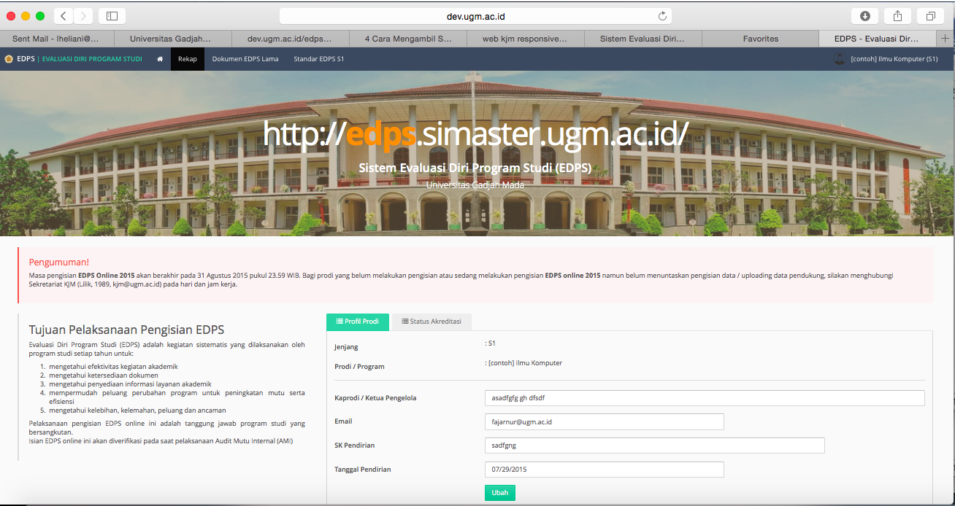
@Halaman Depan (Prodi)

Slide 28
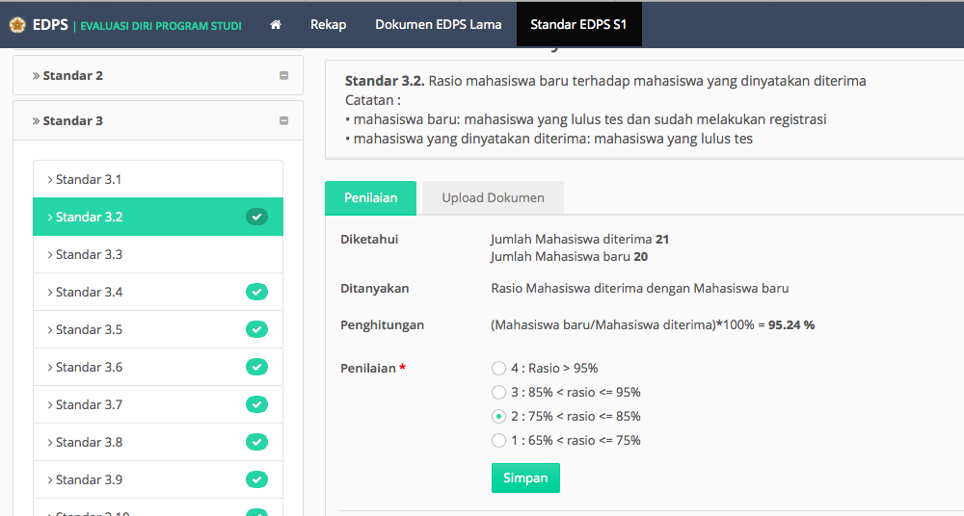
Lembar verifikasi Prodi
(data berbagai sumber: PALAPA, Simphoni, HRIS dll) sta.3, 4, 6, & 7

Slide 29
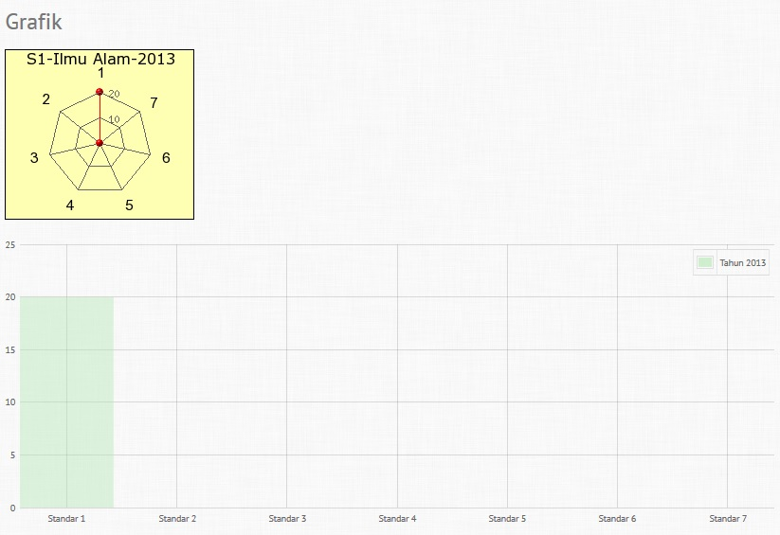
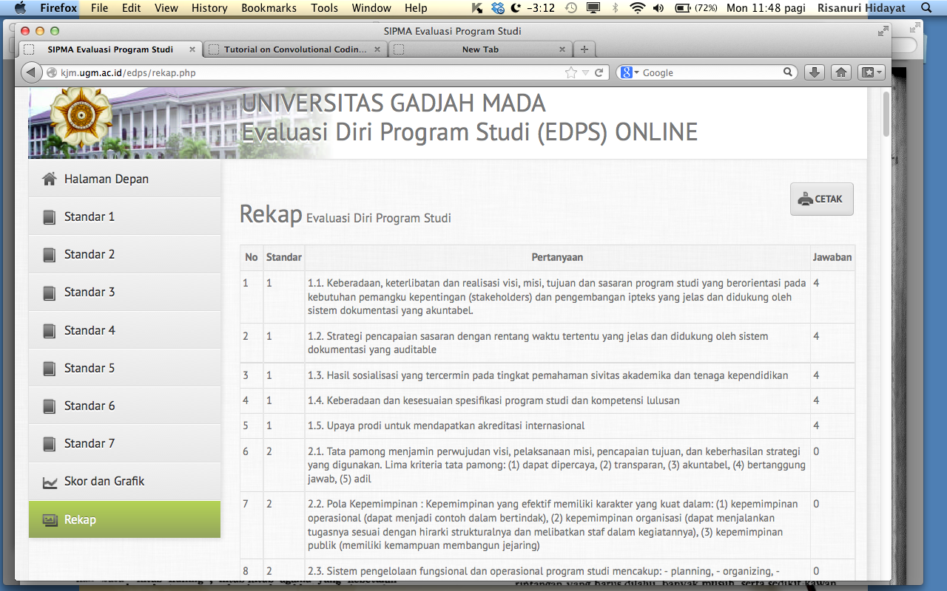
Rangkuman dan Grafik capaian

Slide 30

7b. Audit Mutu Internal (AMI)
Pemilihan
Pelatihan
MANAJEMEN
1
Menentukan kebijakan AMI
MPAMI
Kualifikasi AMI
Menentukan kajiulang kebijakan
3
Perencanaan
Audit
Kelompok
Auditor
10
Tentukan Tujuan Audit
2
4
Membentuk Tim Audit
LAPORAN AUDIT
9
Tim Audit
5
Audit Kepatuhan
Audit Kecukupan
(Desk Evaluation)
8
Melaksanakan Audit Lapangan
Kajiulang Dokumen dan Persiapan checklist
7
6
Jadwal Audit
(Visitasi)‏
Rapat
Tim Audit
Notes:
30

Slide 31
AMI Terintegrasi
Borang 3 B (S1, S2, S3) th 2016-2017
AMI HARI 1
DEKANAT
SK Departemen, SK Pengelola, Rencana Kerja, PPM, SDM, Sarpras
DEPARTEMEN
AMI HARI 2-4
PRODI
LAB
PRODI:
Kemahasiswaan + Alumni
Kurikulum,pembelajaran
Impelementasi OBE
LAB
. SDM, Sarpras

Slide 32
Kriteria Audit dan Audit Kit
AMI Fak: (1) Buku 6 BAN-PT, (2) Peratrn MWA, (3) Peratrn Rektor, (4) Form Lap AMI, (5) Form Evaluasi auditor , (6) Form Kepuasan
AMI Prodi : (1) Buku 6 BAN-PT, (2) Isian EDPS, (3) Form Lap AMI, (6) Form Evaluasi auditor , (7) Form Kepuasan, (8) Lap AMI th 2015
AMI Lab: SiLab

Slide 33
Tata Waktu SPMI-AMI 2017
No. | Keterangan | Waktu
1 | Desain sistem & SI | Februari - Mei
2 | Menginformasikan AMI ke RKU | April
3 | Sosialisasi AMI dalam forum WD AkaM | April & Mei
4 | Sosialisasi AMI ke MP-AMI /UJM | Maret - Mei
5 | Pelatihan& sosialisasi AMI ke auditor | 10 – 13 Mei
6 | Sosialisasi AMI ke KaDep dan KaProdi | 3 Juni
7 | Pelaksanaan AMI | Juni (W-2) sd Agustus (W-2)
8 | Manajement Review Fak | September (W2 – 4)
9 | Manajement Review Univ | Oktober (W-2)
Notes:
Diganti

Slide 34
AMI 2018
Berdasarkan pada
Sesuai dengan edaran BAN-PT no 4/2017:
Revisi Instrumen Akreditasi Prodi dan PT ➔ 9 standar
Akreditasi berbasis “Outcome”
➔ Lingkup AMI prodi: OBE (Outcome-based Education)
Submisi borang melalui SAPTO (Sistem Informasi Akreditasi Perguruan Tinggi Online)

Slide 35
7c. Tindak Lanjut Hasil AMI & Peningkatan Mutu
Peningkatan Mutu
A
M
I
Tindak lanjut dan Peningkatan Mutu
RTM
Tanpa tindak lanjut/
Peningkatan Mutu
Tidak bermanfaat

Slide 36
Tahapan Tindakan Koreksi AMI ➔ RTM
Audit
RTM I
RTM II
Audit berikut
Forum
Diminta: dekan
Direspon: teraudit
Tindakan
koreksi
Close
Open
KTS
OB
Dekan
Rekaman
Temuan
PTK
Pemantauan

Slide 37
8. Tahapan Persiapan Akreditasi BAN-PT (Koordinasi KJM)
+ Cek similaritas di UGM
Workshop Borang (>12 bulan)
Penyusunan/Pendampingan (7-12 sebelum habis)
AMI (lingkup dokumen BAN-PT) (>9 bln)
Simulasi (>7 bln)
Pembuatan SPR
Unggah SAPTO (> 6 bln)
Peringatan/email persiapan akreditasi (H-400)
Cek Similaritas (>8 bln)
Submit Dokumen KJM

Slide 38
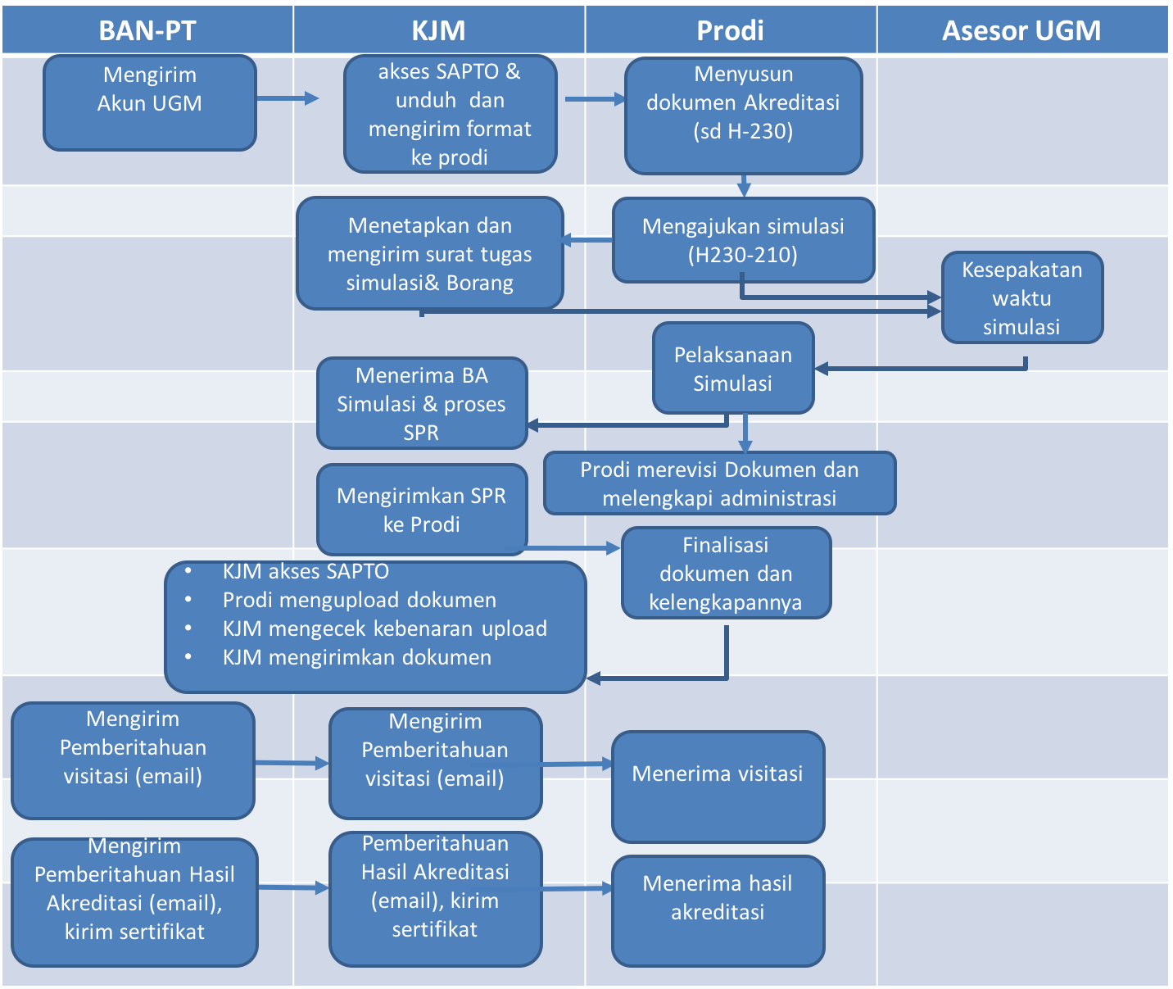
Prosedur Submisi Dokumen Akreditasi SAPTO

Slide 39
9. Kegiatan dan Capaian SPMI dan SPME
AMI Fakultas: 2008, 2010, 2012, 2014, 2016
AMI Prodi
- SV (mulai tahun 2010) → masuk siklus 8
- S1 (mulai tahun 2004) → masuk siklus 14
- S2 & Spesialis ( 2009 ) → masuk siklus 9
- S3 (mulai tahun 2010) → masuk siklus 8
Sistem Informasi Penjaminan Mutu Internal → Sejak 2009
Pengembangan standar (EDPS, EDF, D-EDF)
Sistem dan Pelaksanaan Tracer Study (mulai 2013 oleh KUI)
AIPT tahun 2008 dan 2012 dengan nilai A
82% dari 263 prodi terakreditasi A
34 prodi telah tersertifikasi AUN Quality assessment
17 Prodi terakreditasi internasional, 11 prodi dalam proses

Slide 40
10. Jejaring Penjaminan Mutu UGM
QA DIKTI
EU
HRK Jerman
UGM - QA
BKMPTI: UI, ITB, UNPAD UNSRI, UII
TQCS
Chulalongkorn
University
, Thailand
UPM, Malaysia
AUN (QA,CTS,DIES,
SEED NET, Student Mobility)
NUS
,
Singapore
PTN/PTS

Slide 41
11. TAHAPAN MEMBANGUN BUDAYA MUTU UGM
Tahap I
2002 - 2012
Tahap II
2012 - 2022
Tahap III
2022 - 2032
Dorongan Eksternal
Dorongan Eksternal
Dorongan Eksternal
Motivasi Internal
Internally Driven
Motivasi Internal
Internally Driven
Motivasi Internal
Internally Driven
Ing Ngarso
Sung Tulodho
Ing Madya
Mangun Karso
Tut Wuri Handayani

Slide 42
12. CITA-CITA IMPLEMENTASI SPMI UGM
B u d a y a M u t u (TQCS)
Implementasi
Organisasi
S D M
Dokumen
Anggaran
Komitmen
Perubahan Paradigma
Sikap Mental
Etos kerja

Slide 43

GinÖng Prati Dina
Terima Kasih

